Slide 1
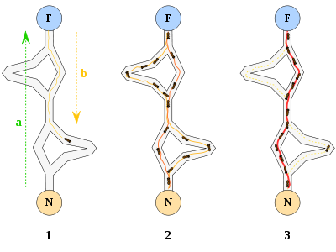
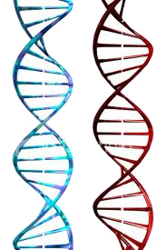
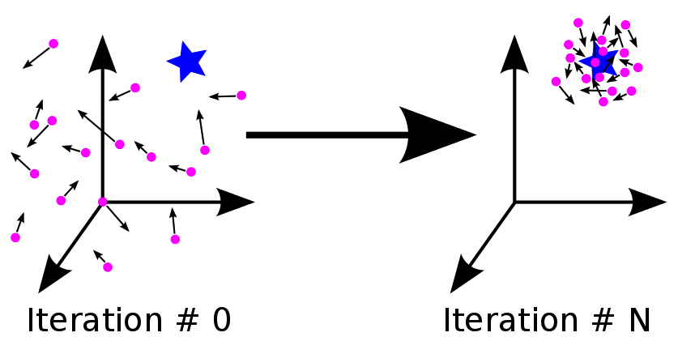
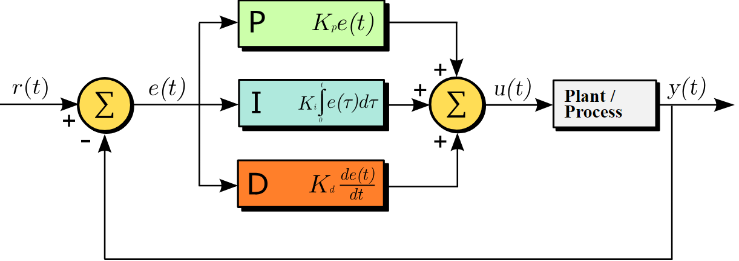
Particle swarm Optimization
Ant colony optimization
Genetic algorithms

Slide 2
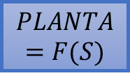

Colonia de hormigas
Enjambre de partículas
Algoritmos genéticos
∑
$$PID$$
$$PLANTA=F(S)$$

